Slide 1
중학생용
아이폴리
진로탐색활동

Slide 2
학습목표
- 자아이해역량 관련 성취기준을
말할 수 있다.
- 질문활동을 통해 자아이해역량의
의미를 탐색할 수 있다.

Slide 3
아이폴리
세트구성

Slide 4
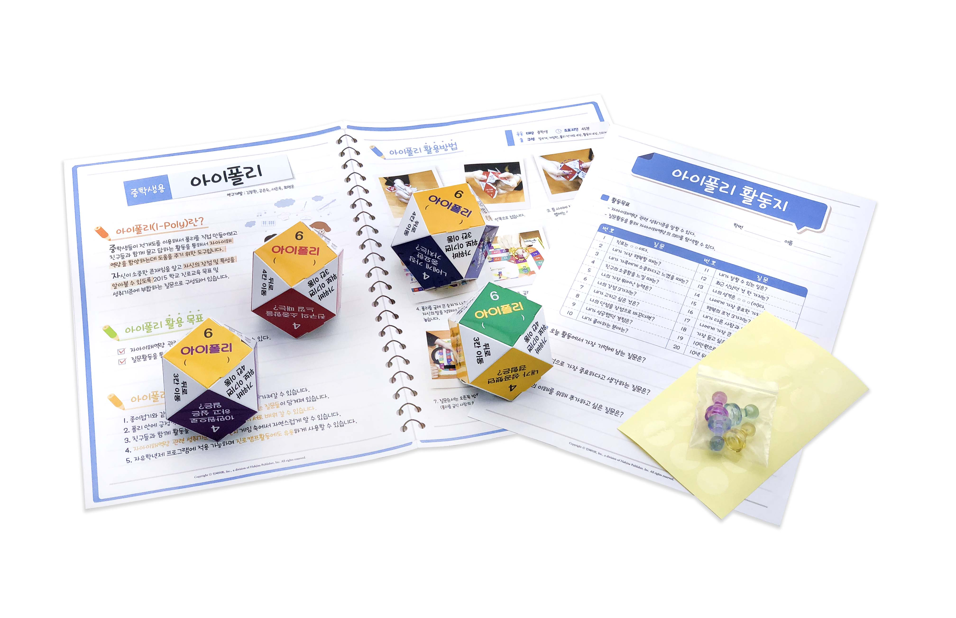
전개도 4장 /설명서(뒷면 게임 판)
활동지 4장 /게임 말 4개 /스티커

Slide 5
아이폴리
만들기

Slide 6
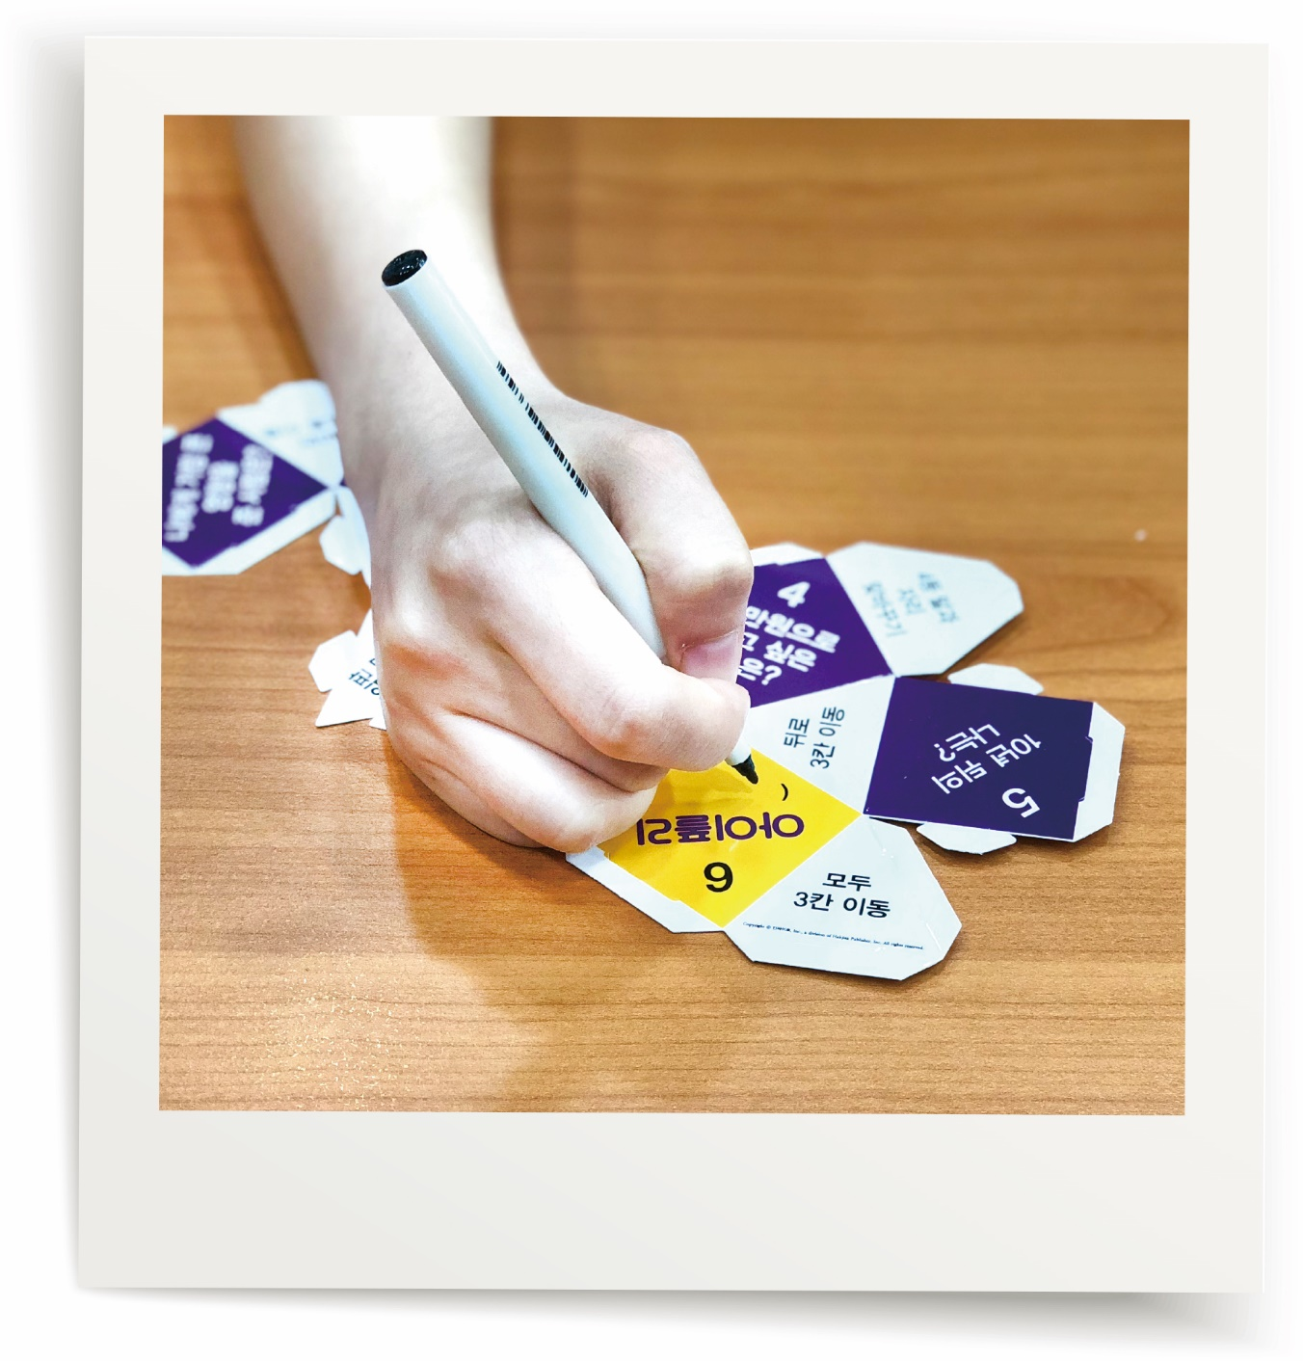
1. 자기 폴리에 이름을 씁니다.

Slide 7
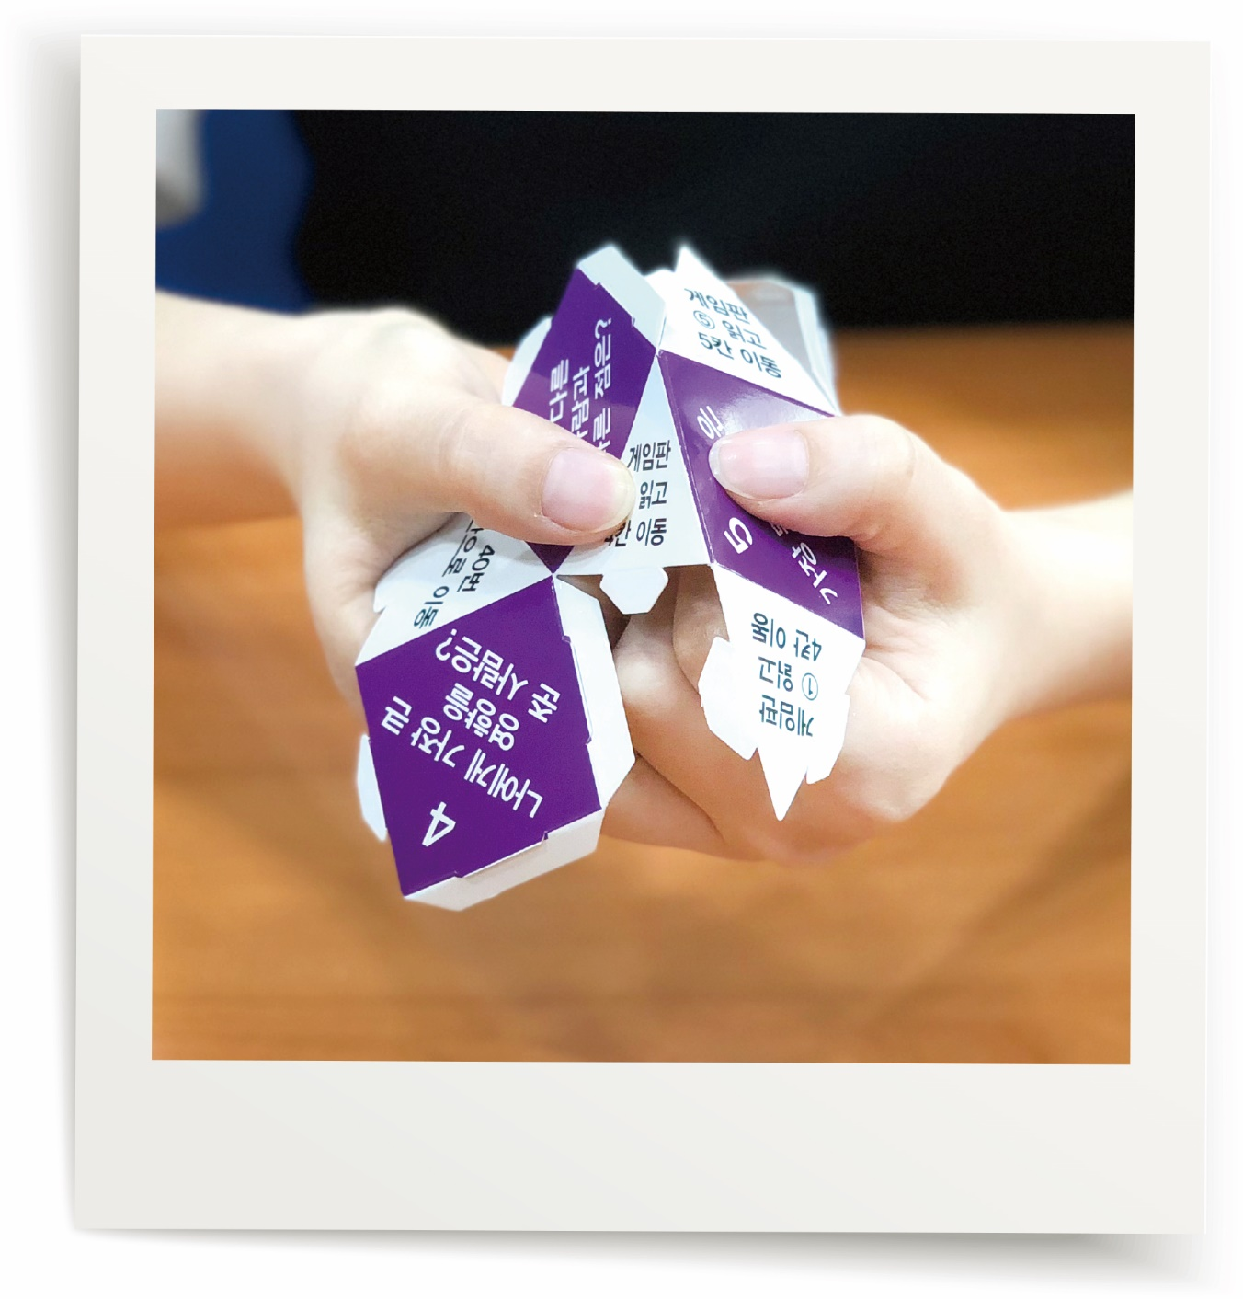
2. 선을 안쪽으로 접습니다.

Slide 8
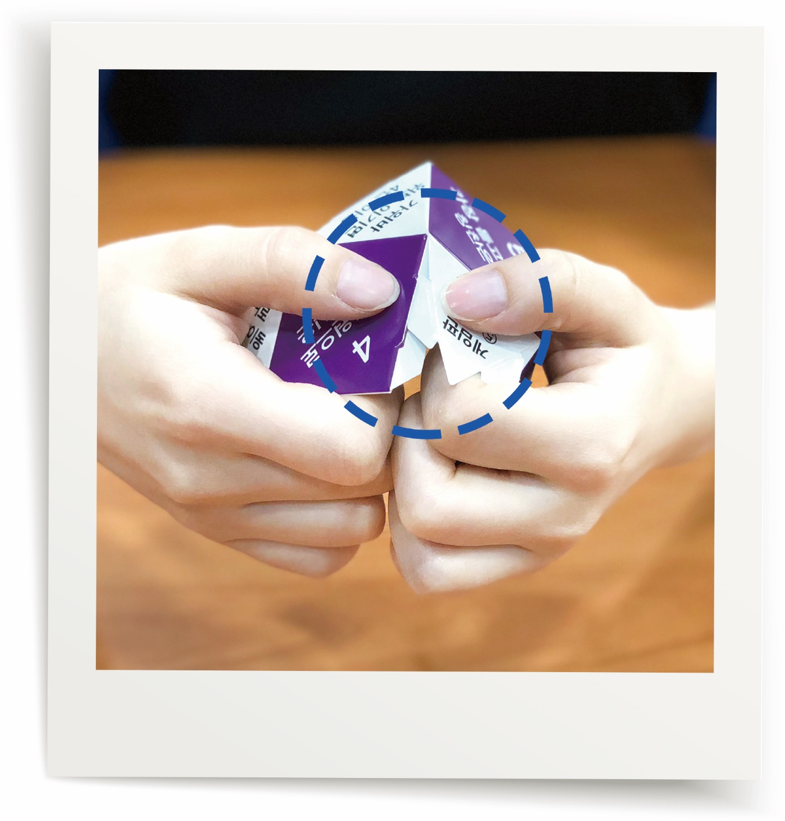
끼우기 어려울 때는
스티커를 사용하세요.
3. 틈 사이에 잘 끼워 넣습니다. 이때 사각형
옆에는 삼각형이 만나게 끼워 넣습니다.

Slide 9
아이폴리
게임하기

Slide 10
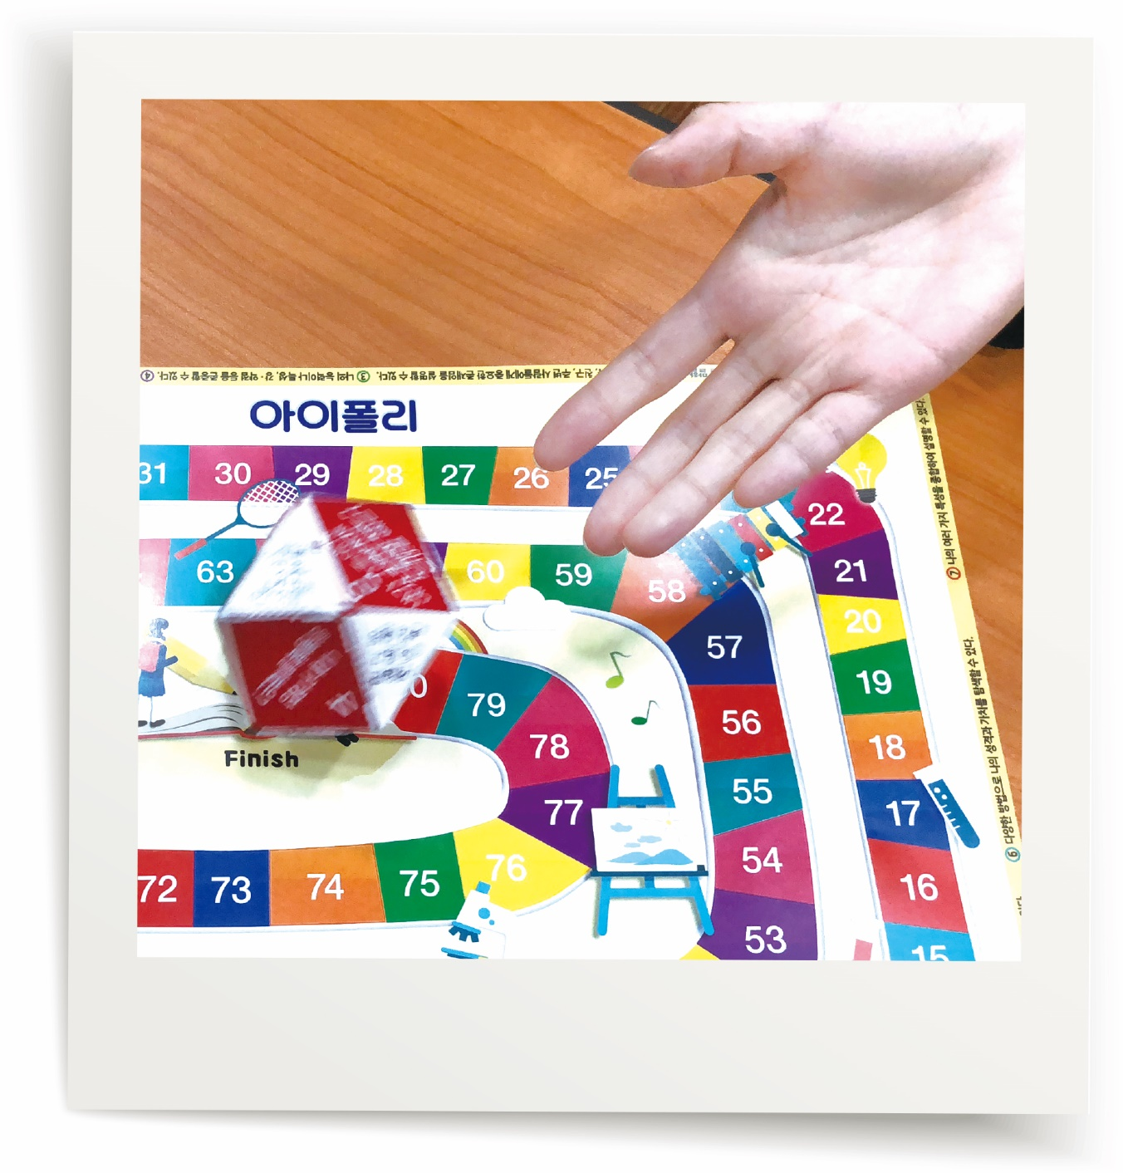
4. 폴리를 굴려 큰 숫자가 나온 사람부터
자신의 말을 정해서 출발지점에 놓습니다.

Slide 11
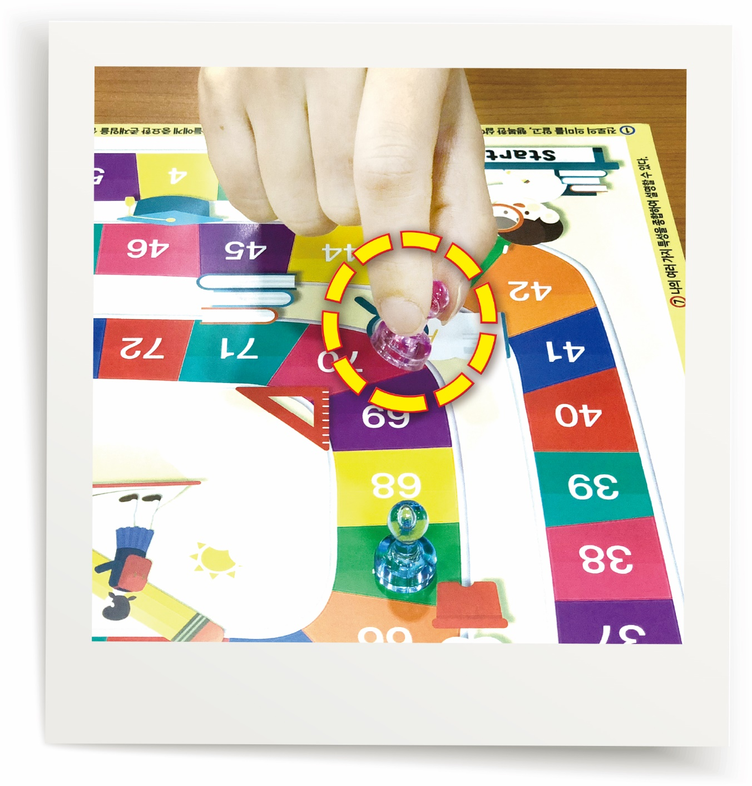
5. 아이폴리를 굴리고 질문에 대답을
한 후 숫자만큼 말을 이동합니다.

Slide 12
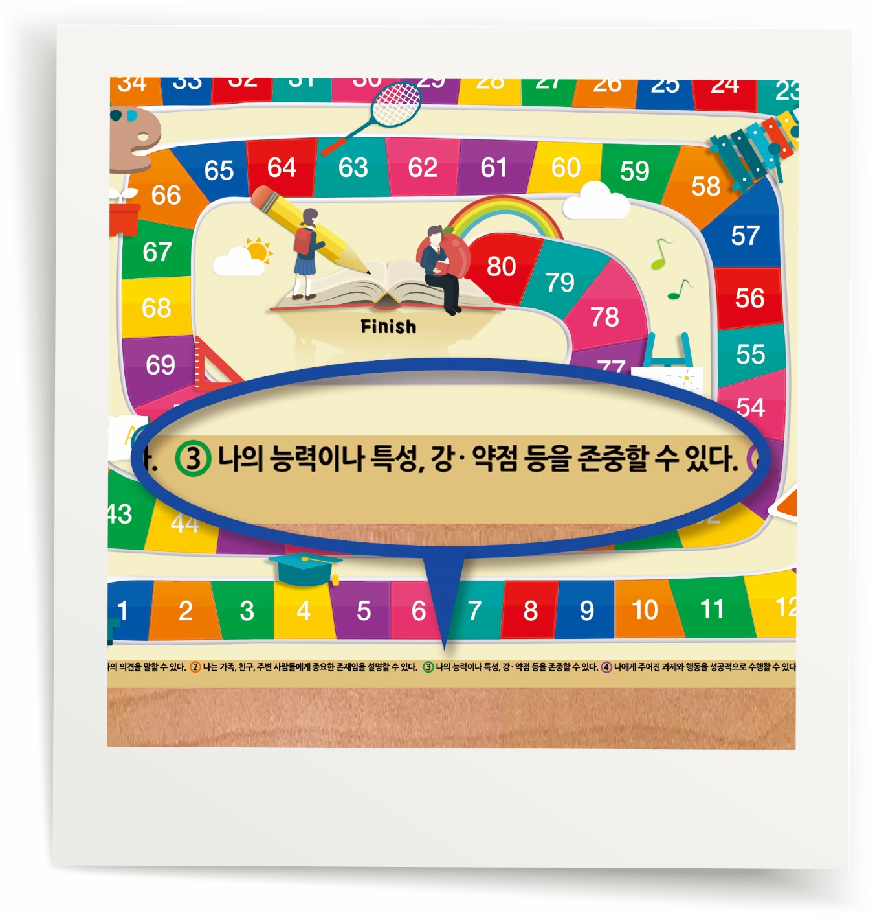
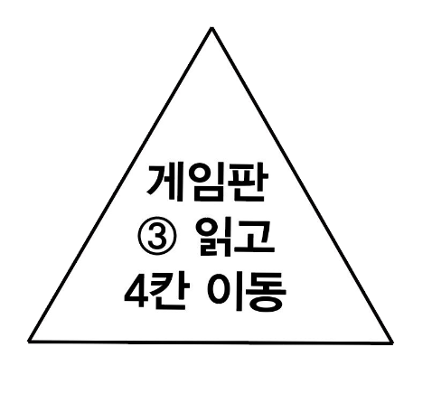
6. 아이폴리를 던져 ①∼⑤숫자가 나오면
게임판의 숫자의 문장을 읽으면 됩니다.

Slide 13
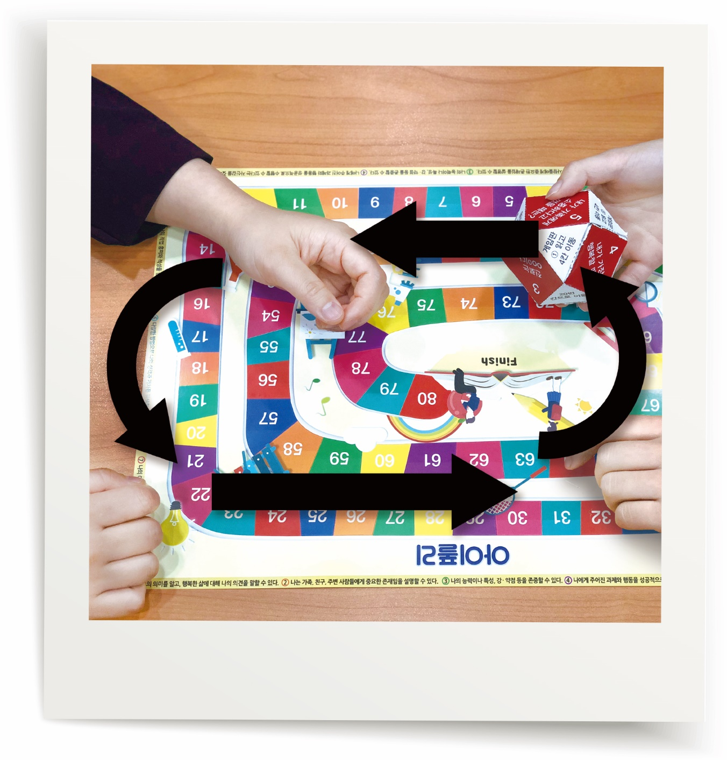
7. 질문순서는 오른쪽 방향으로 진행합니다.
(폴리를 굴린 사람의 오른쪽 방향으로 진행합니다.)

Slide 14
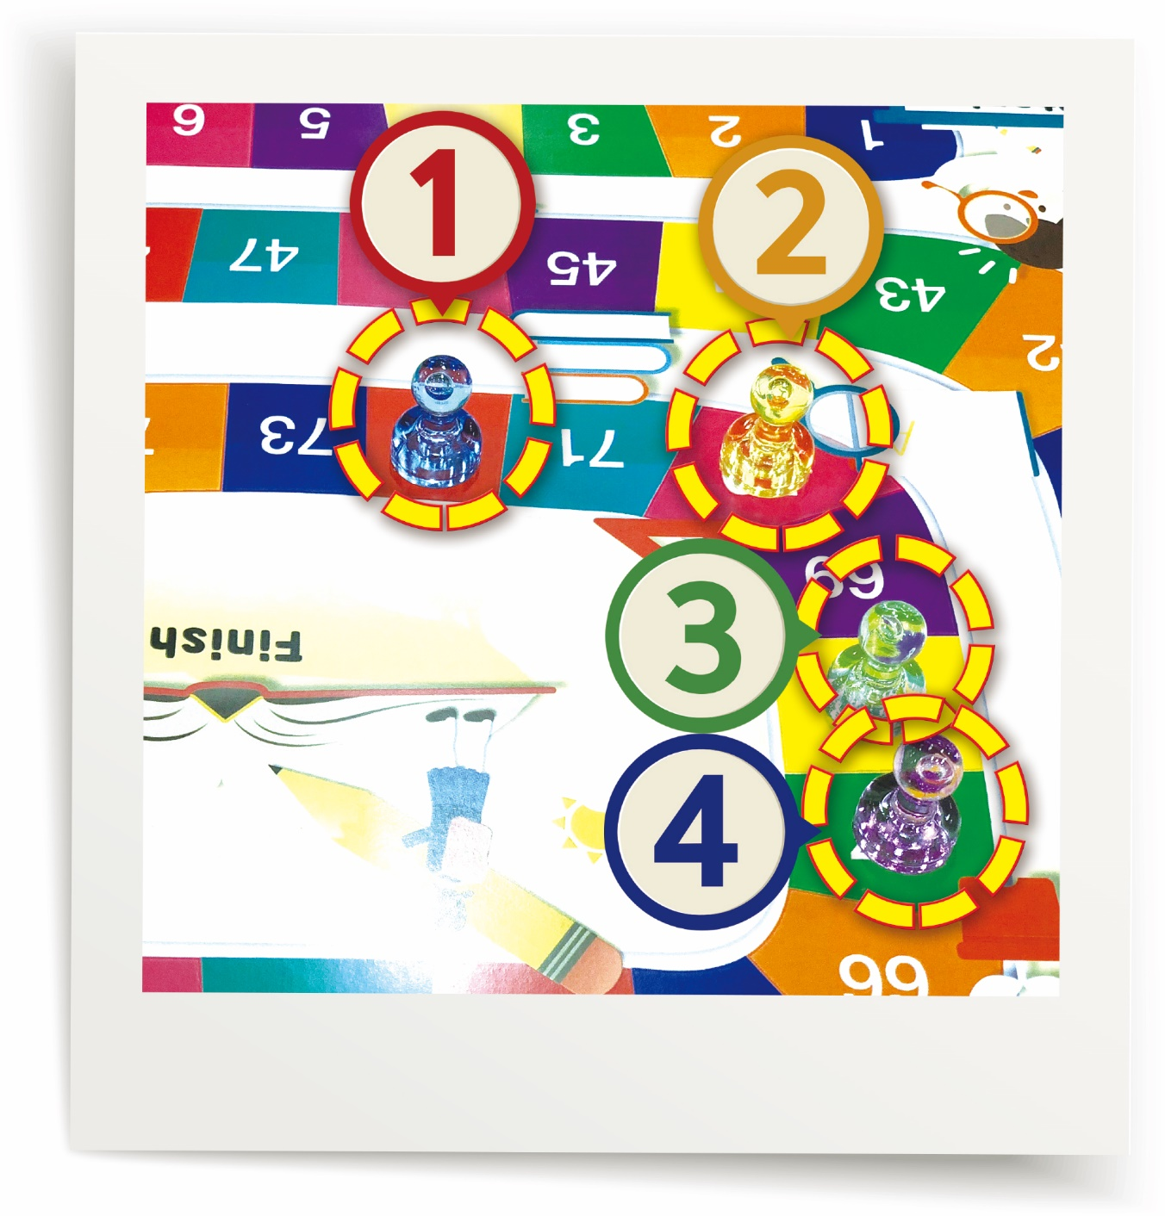
8. 정해진 시간동안 도착에 가장
가까운 사람이 이기게 됩니다.

Slide 15
자주 나오는 질문
내가 만든 폴리로만 굴려야 하나요?
4개의 폴리를 한 번씩
돌아가면서 굴리세요.

Slide 16
자주 나오는 질문
만든 사람 면이 나오면 어떻게 하나요?
6칸 이동 후 한번 더 굴리세요.
아까 대답한 질문이 또 나왔어요.
그럼 다시 굴려서 다른 면을 고르세요.

Slide 17
아이폴리
소감나누기

Slide 18
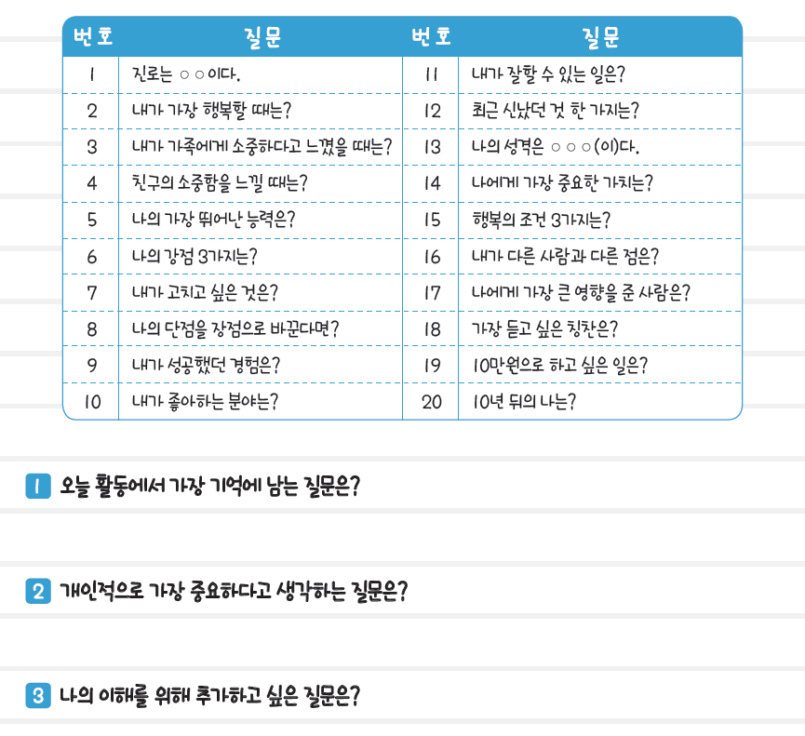

Slide 19
수업 돌아보기
오늘 활동을 통해 새롭게
알게 된 나의 모습은?
- 어떤 모습을 새롭게
알게 되었나요?

